Slide 1
Diverse Image-to-Image Translation via Disentangled Representations
孙庆辉
2018.9.13

Slide 2
一、目的与贡献
1.本文的 目的是对不同域之间的Image进行转换，并且不需要成对的训练样本。
2.作者提出了一个Image-to-image转换方法，将一张图片提取出域不变的内容特征(domain-invariant content space)和域特有的属性特征(domain-specic attribute space)。

Slide 3
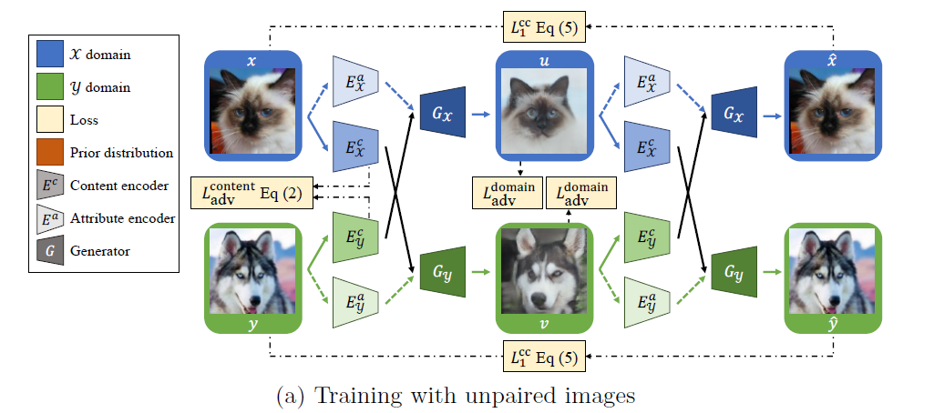
二、网络架构

Slide 4
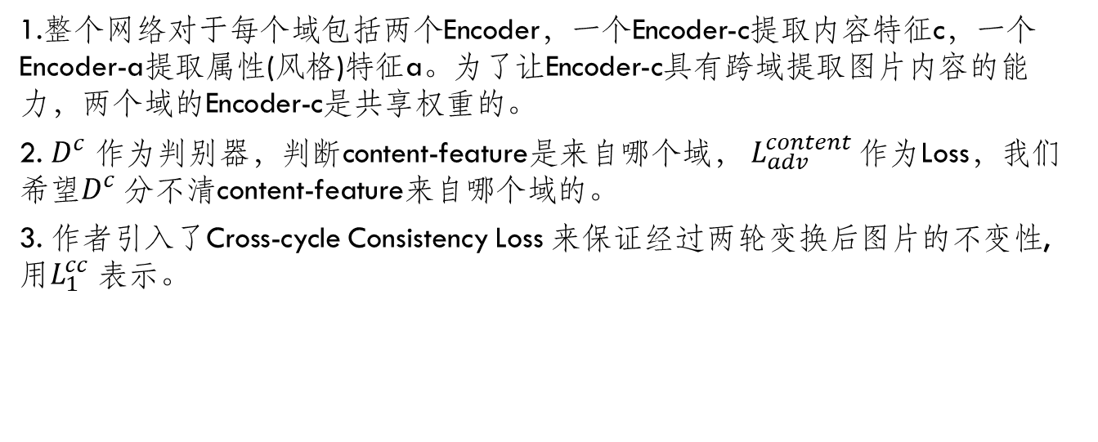
二、网络架构
1.整个网络对于每个域包括两个Encoder，一个Encoder-c提取内容特征c，一个Encoder-a提取属性(风格)特征a。为了让Encoder-c具有跨域提取图片内容的能力，两个域的Encoder-c是共享权重的。
2. $D^{c}$ 作为判别器，判断content-feature是来自哪个域， $L_{adv}^{content}$ 作为Loss，我们希望$D^{c}$ 分不清content-feature来自哪个域的。
3. 作者引入了Cross-cycle Consistency Loss 来保证经过两轮变换后图片的不变性, 用$L_{1}^{cc}$ 表示。

Slide 5
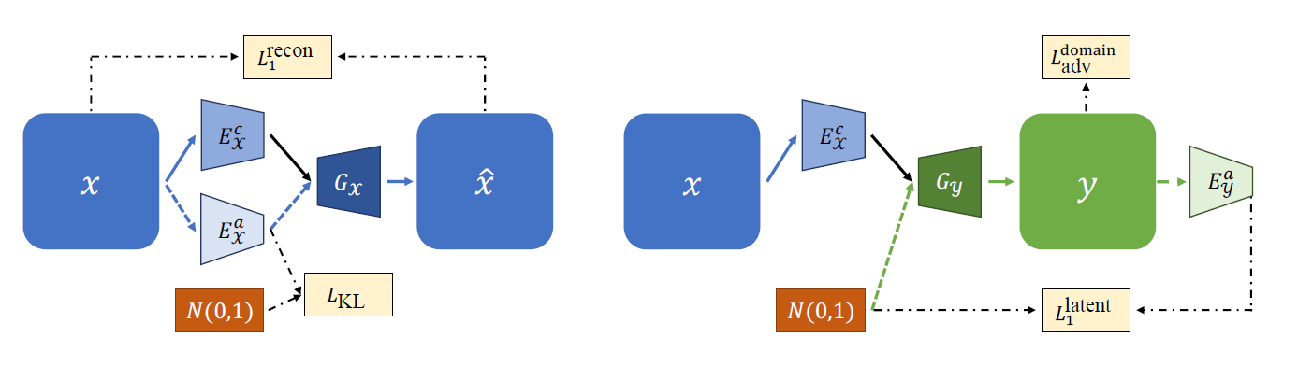
二、网络架构

Slide 6
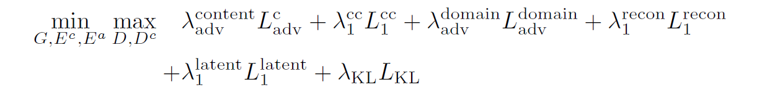
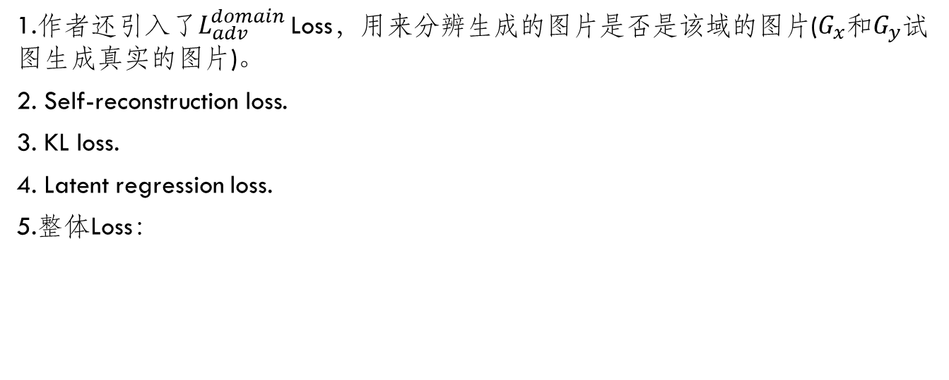
二、网络架构
1.作者还引入了$L_{adv}^{domain}$ Loss，用来分辨生成的图片是否是该域的图片($G_{x}$和$G_{y}$试图生成真实的图片)。
2. Self-reconstruction loss.
3. KL loss.
4. Latent regression loss.
5.整体Loss：

Slide 7
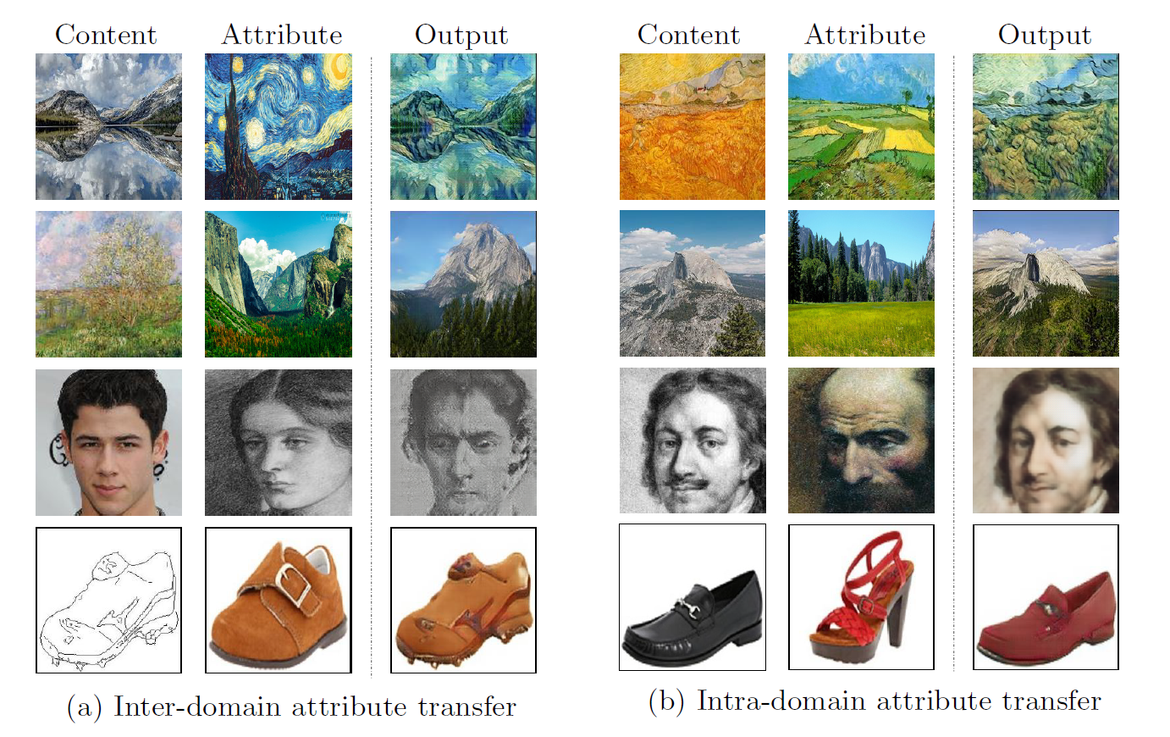
三、结果

Slide 8
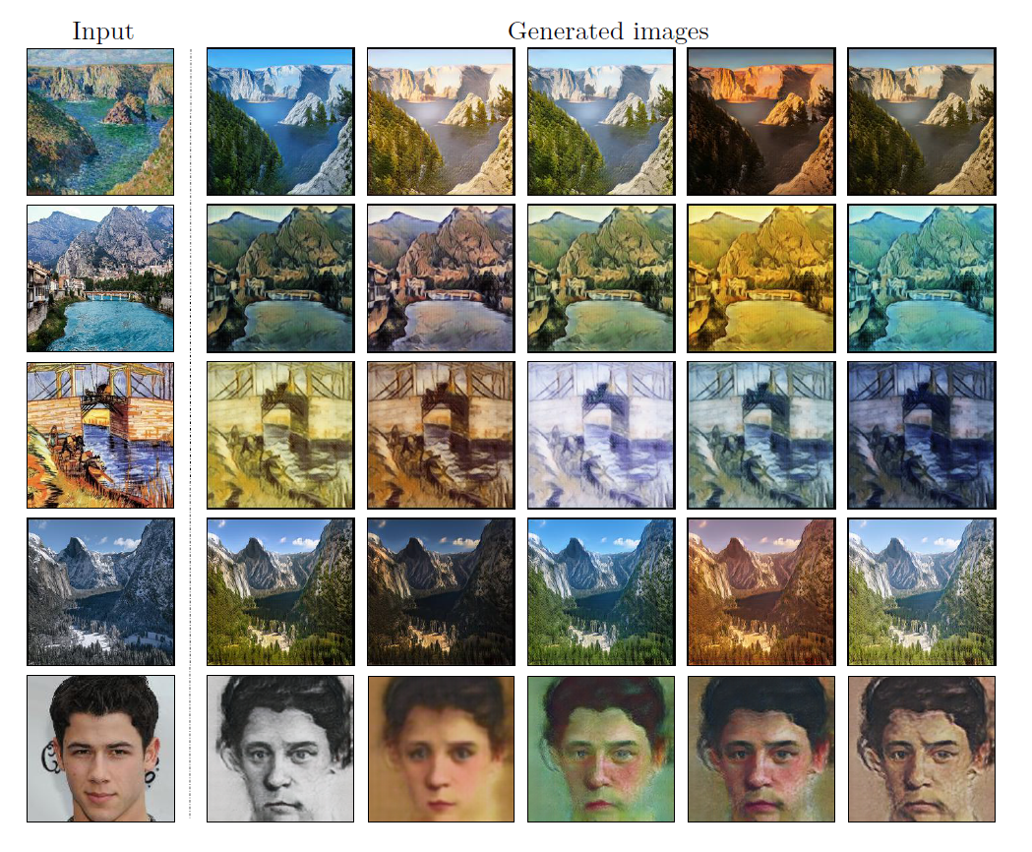

Slide 9
Thanks
4x3
16x9

Slide 10
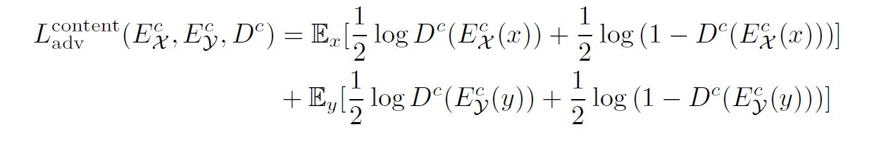
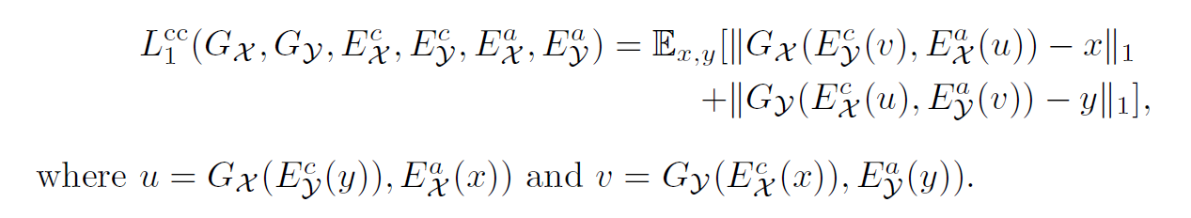
Loss
1.D的loss
2. G的loss

Slide 11
Loss
3.KL 的 loss

